Slide 1
সবাইকে
স্বাগতম

Slide 2
পরিচিতি
পরিচিতি
আসমা আখতার
সহঃ শিক্ষক(কম্পিউটার)
খলনা ইসলামিয়া ফাজিল
মাদরাসা।সুবরাজপুর,
পত্নীতলা, নওগাঁ।
পাঠ পরিচিতি
শ্রেণীঃ অষ্টম
বিষয়ঃ দ্বিতীয় পত্র
রচনা
সময়ঃ ৪৫ মিনিট

Slide 3
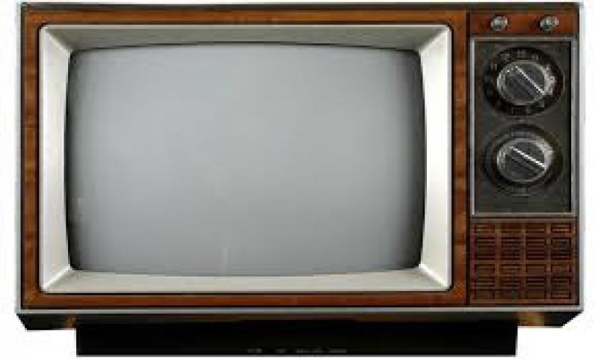
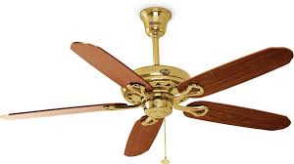
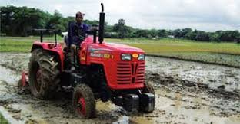
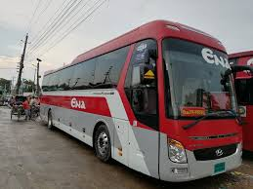
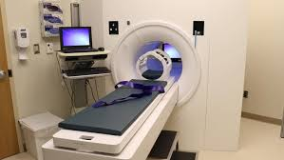
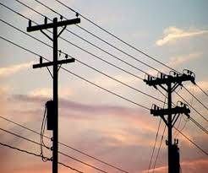
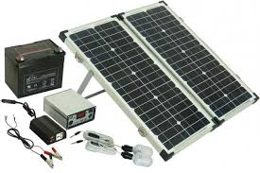
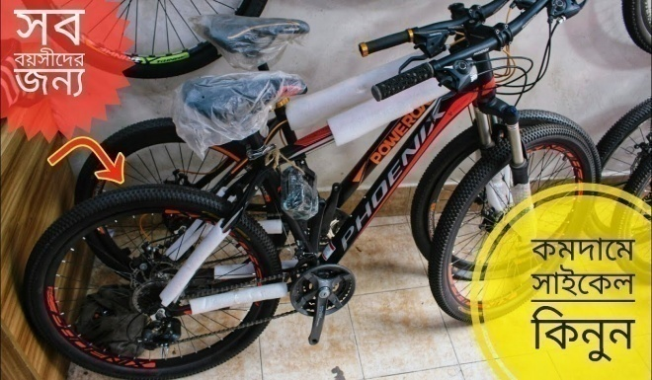
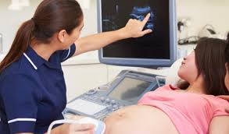
ছবিগুলোর প্রতি লক্ষ্য কর;
Notes:
ছবিগুলো দেখে মনে হয় নিশ্চয় বিজ্ঞান ? এই গুল আমাদের প্রতিদিন কাজে লাগে তাই না? আজকের পাঠ কি?

Slide 4
আজকের পাঠ
দৈনন্দিক জীবন ও বিজ্ঞান

Slide 5
শিখন ফল
এই রচনাটি পাঠ শেষে শিক্ষার্থীরা
বিজ্ঞান সম্পর্কে জানতে পারবে।
মানব জীবনে বিজ্ঞানের প্রয়োনীয়তা ব্যাখ্যা করতে পারবে।
দৈনন্দিন জীবনে বিজ্ঞানের গুরুত্ব আলোচনা করতে পারবে।

Slide 6
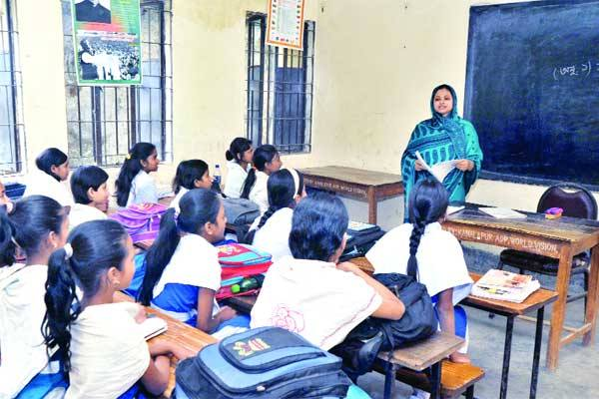
আদর্শ পাঠ

Slide 7
ভূমিকাঃ-
বর্তমান যুগ বিজ্ঞানের যুগ।বিজ্ঞানের অভূতপূর্ব উন্নতির ফলে পরিবর্তিত হচ্ছে আমাদের দৈনন্দিক জীবন, আমাদের আধুনিকতা ও চিন্তাচেতনা।
বিজ্ঞানের বদৌলতে মানুষ আজ ছুটে চলেছে গ্রহ থেকে গ্রহতরে

Slide 8
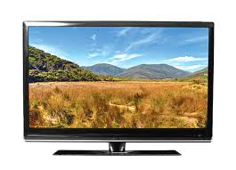
দৈনন্দিক জীবনে বিজ্ঞানঃ-
আজকের দিনে সম্ভবত একটা মুহূর্তওবিজ্ঞানের সাহায্য অচল।আমাদের ঘর বাড়ি,রাস্তাঘাট তথা প্রতিটি স্থানই বৈদ্যুতিক আলোই উজ্জ্বলহয়ে আছে।
রেডিও, টেলিভিশ, বৈদ্যুতিক পাখা বিভিন্ন যানবাহনসহ দৈনন্দিক জীবনের প্রতিটি জিনিসই বিজ্ঞাবের দান।

Slide 9
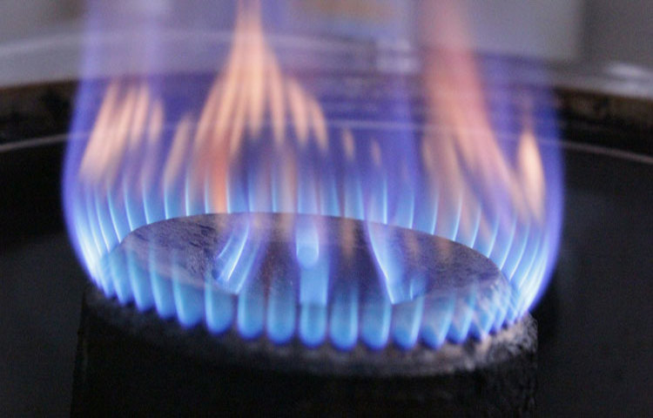
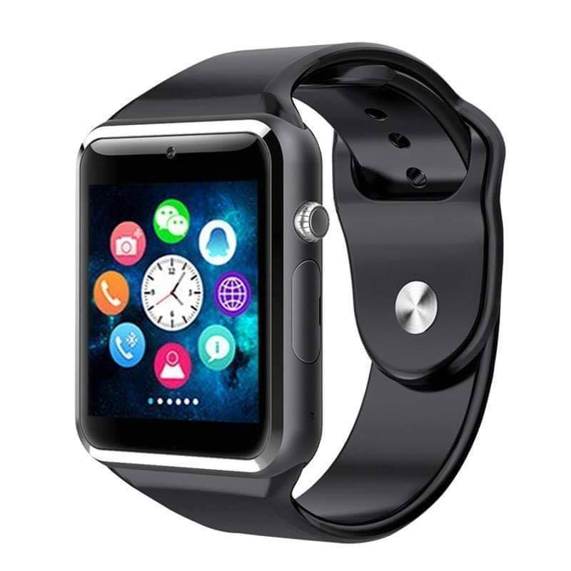
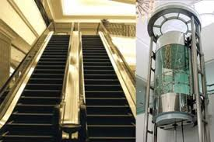
শহর জীবনে বিজ্ঞান
শহুরে জীবনে মানুষ আর বিজ্ঞান অঙ্গাঙ্গিভাবে জড়িত।শহুরে আমাদের ঘুম ।ভাঙ্গে এলার্মঘড়ি শব্দে।ঘুম থেকে উঠে দিনের করি টুথপেস্ট আর টুথব্রাশ।এর পর আছে সংবাদ, লিফট, কম্পিউটার, মিউজিয়াম প্লেয়ার ,ইলেকট্রনিক ফ্যান
…………………….

Slide 10
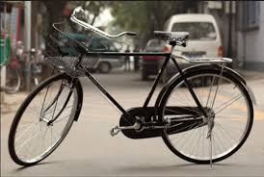
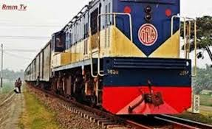
গ্রামীন জীবনে বিজ্ঞানঃ-
গ্রামীঞ্চলের মানুষ সাইকেল, মটরগাড়ি,ট্রেন, স্টিমার, লঞ্চ প্রভৃতির ব্যবহার প্রতিনিয়ত করে চলেছে, যা বিজ্ঞানের অবদান।বর্তমানে আমাদের গ্রামগুলো দিন দিন বিদ্যু ব্যবস্থা সম্প্রসারিত হয়ে চলেছে।পল্লিবিদ্যুৎ সংস্থার উদ্যেগে দ্রুত বিদ্যুতায়ন চলছেগ্রামে-গঞ্জে। সোলার সিস্টেমে বিদ্যুৎ……………

Slide 11
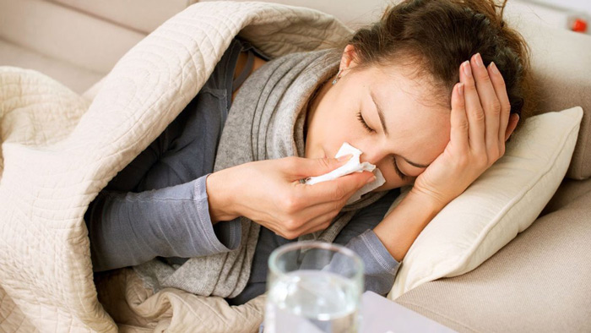
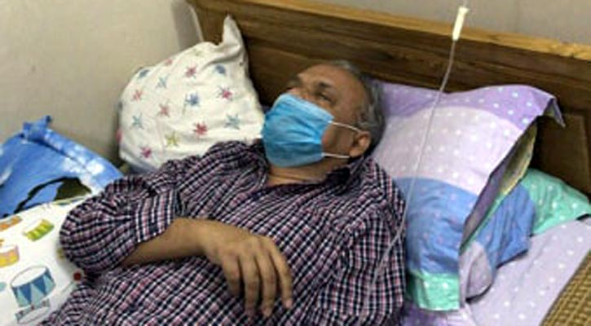
দৈনন্দিন জীবনে বিজ্ঞানের প্রভাবের অপকারিতা
দৈনন্দিন জীবনে বিজ্ঞানের উপর অতিমাত্রায় নির্ভরতা মানুষের অনেক ক্ষতি করেছে।যন্ত্রের উপর অতিরিক্ত নির্ভর করতে গিয়ে মানুষ পরিশ্রম- বিমুখ হয়ে উঠেছে। ফলে নানা
জটিল রোগের আক্রান্ত হচ্ছে।মানসিক ভারসাম্য নষ্ট হচ্ছে এবং কৃত্রিমতা ঘণীভূত হচ্ছে।ফলে মানুষের স্নেহ, মায়া ও মমতার মত সতগুণগুলো হারিয়ে যাচ্ছে।

Slide 12
উপসংহার
বিজ্ঞান অপ্রয়োগ হলেও বিজ্ঞানের অবদান মানুষ কখনোও অস্বীকার করতে পারবে না।বিজ্ঞান আজও আমাদের নিত্য সহচর।সচেতন ও শুভ বুদ্ধিসম্পন্ন মানুষের কাজ হলো বিজ্ঞানের সার্থক ও ইতিবাচক প্রয়োগ ঘটানো।বিজ্ঞানের আলোকে মানবজীবনকে আলোকিত করা।

Slide 13
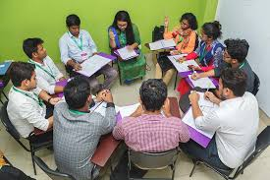
দলগত কাজ
বিজ্ঞানের অবদানের ফলে পৃথিবী আজ হাতের মুঠোয় বলতে কী বোঝায়? আলোচনা কর।

Slide 14
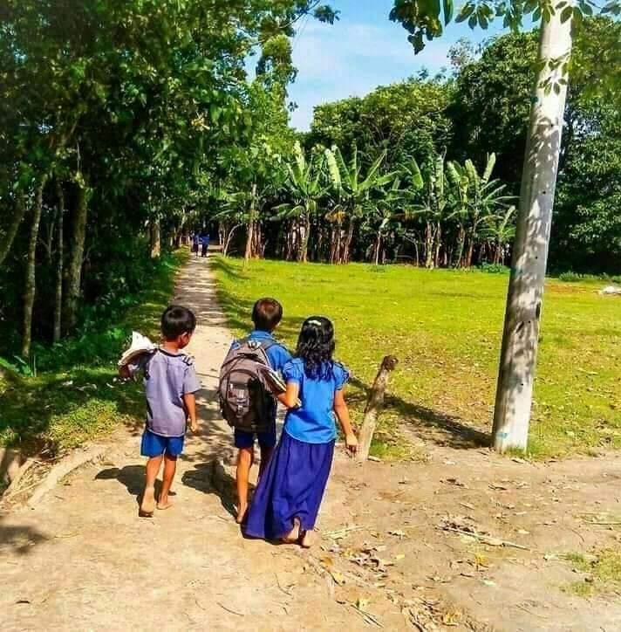
বাড়ির কাজ
বর্তমান যুগকে বিজ্ঞানের বলা হয় কেন ? ব্যাখা কর।

Slide 15
ধন্যবাদ

